Slide 1




РЦПД Адамовского
района

Slide 2



Межведомственный совет
Координационный совет по вопросам добровольчества
муниципального образования Адамовский район:
координация взаимодействия органов местного самоуправления муниципальных образований Адамовский район, некоммерческих и коммерческих организаций;
разработка предложений по реализации политики в сфере добровольческой деятельности;
освещению в средствах массовой информации социально значимых мероприятий, реализуемых в сфере добровольческой деятельности;
повышению активности добровольцев в социально-экономическом, научно-техническом, политическом, культурном развитии Адамовского района.
система взаимодействия между ресурсным центром развития волонтерства и системой образования района.

Slide 3


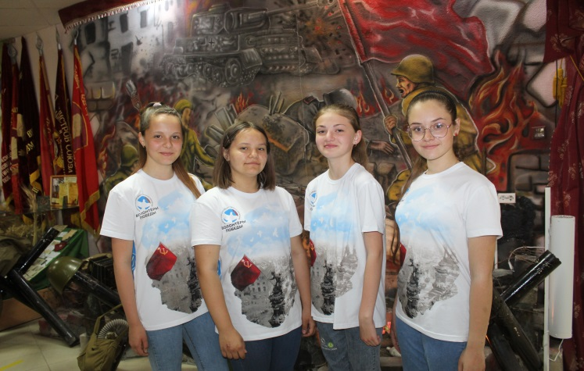
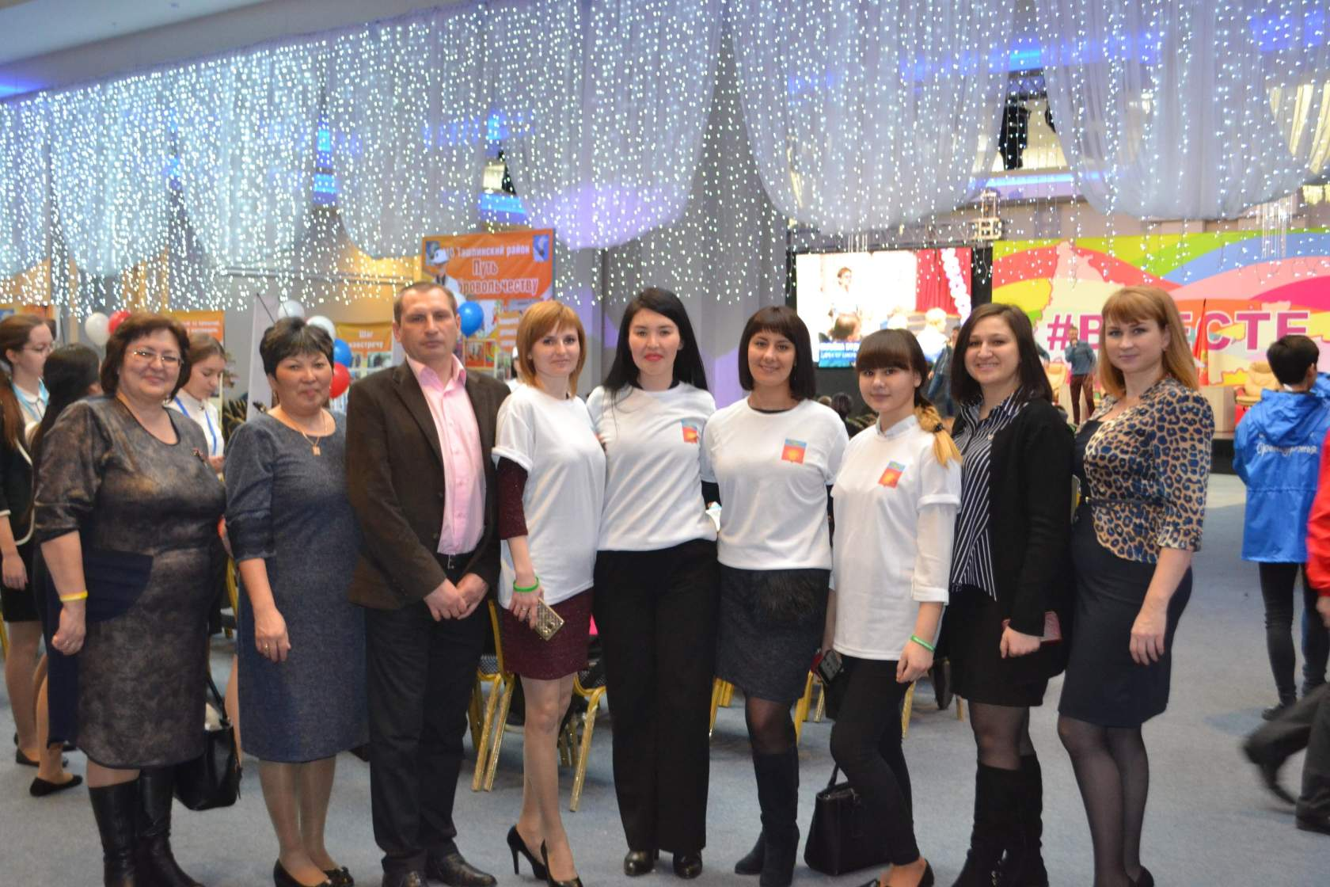
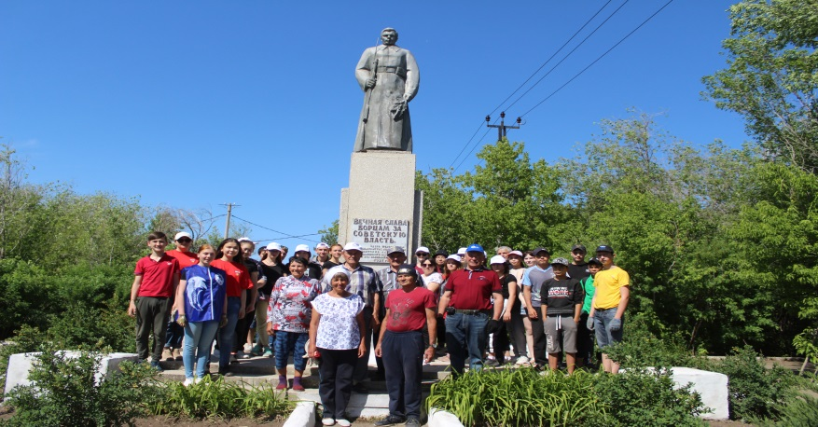
Ресурсный центр поддержки добровольчества Адамовский район
Волонтеров в Адамовском районе на 2021 год - 1598 чел:
Учащиеся и педагоги школ района;
Студенты и преподаватели Адамовского с/х техникума –филиал ФГБОУ ВО Оренбургский ГАУ;
Работающая молодёжь;
Волонтеры серебряного возраста;

Slide 4

Школа волонтера
Цикл мастер-классов и тренингов, направленных на подготовку подростков, молодежи и взрослого поколения к волонтерской деятельности. Программа школы разделена на два направления «волонтерство» и «серебряное волонтерство».
В команду организаторов школы входят волонтеры с многолетним опытом, а ныне специалисты в области образования, молодежной политики, культуры и искусства.
Мотивационная программа
Форум посвященный Дню добровольца:
индивидуальные поощрения за лучшую деятельность;
руководители волонтерских отрядов;
наиболее активные волонтёры поощряются бесплатными билетами в кинотеатр «Восход» п. Адамовка на 5 посещений.
профильные смены г. Оренбург за счет администрации Адамовского район.

Slide 5

Деятельность добровольчества в рамках
муниципального образования
Волонтерские отряды района действуют по районной программе «Нести добро и радость людям». В этом направлении они активно пропагандируют волонтерскую деятельность.
Во всех волонтерских отрядов района проходит презентация «Нести добро и радость людям. Добровольчество в современной России». Пропаганда волонтерской деятельности в молодежной среде. Игры на знакомство. Разработка принципов законов волонтеров. Расширение числа участников волонтерской деятельности. Обсуждение актуальных социальных проблем современного общества. Толерантность. Знакомство с разными категориями граждан, оказавшихся в ТЖС.
Встречаются с социальными партнерами, общаются в социальных сетях, посещают районные слеты. Встречи с сотрудниками полиции в рамках профилактических мероприятий:
Направления волонтерской деятельности:
Социальное: Внучата на час , Реализация проектов патриотической направленности, день местного самоуправления, помощь пожилым людям, детям инвалидам, труженикам тыла….
Спортивное: Акция «Будь здоров!», день Земли, «Папа, мама, я – спортивная семья!», «Знание- ответственность-здоровье»……
Экологическое: Акция «Чистые берега», «Миллион деревьев», «За чистоту родного края», проект «Цвети наш школьный двор», «Осторожно, тонкий лед!»…
Событийное: С любовью к людям земли, День учителя, День пожилых людей, День Матери, 8 Марта,23 февраля, участие в фестивале «Обильный край, благословенный!» ……

Slide 6
Участие в форумах, конкурсах, программах.
2019- Призеры Всероссийского конкурса проектов «Моя страна-моя Россия» , педотряд «Юниор»;
2019-победители Всероссийского конкурса проектов «Моя страна-моя Россия» волонтерский отряд Карабутакского филиала МБОУ «АСОШ №2;
2019-участие в форуме Казахстанско-Российской молодежи в составе Оренбургской делегации;
2019 -участие в форуме Корпоративного Волонтерства Оренбургской области, где команда заняла первое место «Лучшая корпоративная практика»;
2020-победители областного конкурса «Я гражданин-России» МБОУ «Теренсайская СОШ», проект был представлен на Всероссийском этапе;
2020-участие во Всероссийском конкурсе "Доброволец России 2020« команда «Добрые сердца» МБОУ «Адамовской СОШ №1 имени М.И.Шеменева» Адамовского района;
2020-участие в проекте «Дорога Памяти» загружено 43 фото ветеранов ВОВ;
2020- корпус волонтеров Конституции;
2020- создан и действует по настоящее время штаб взаимопомощи #МыВместе (помощь гражданам и медицинскому персоналу, привлечение к вакцинации, регистр)
2021- корпус волонтеров Переписи-2020»
2021- победители мини конкурса «Мал, да удал!» Помощь животным- 25 000 руб;
2021-участие во Всероссийском молодежном форуме г. Москва «Моя гордость. Моя страна. Моя малая родина»- МБОУ «Елизаветинская СОШ»;
2021- участник заявочного этапа и четверть финала Международной Премии «МыВместе, проект «Свидетели подвига живет среди нас!»……

Slide 7


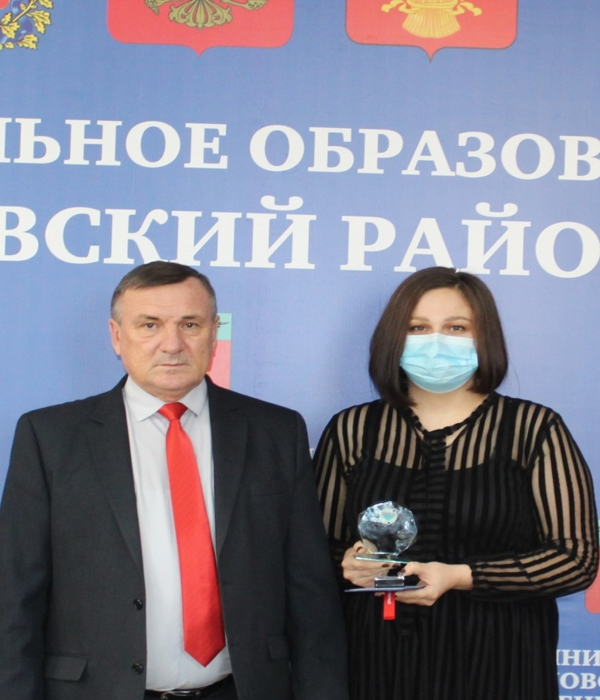
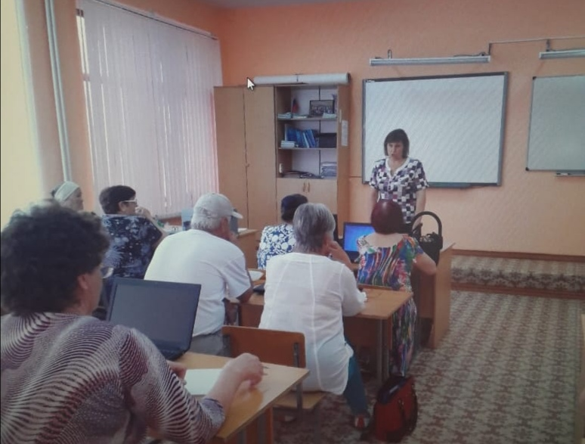
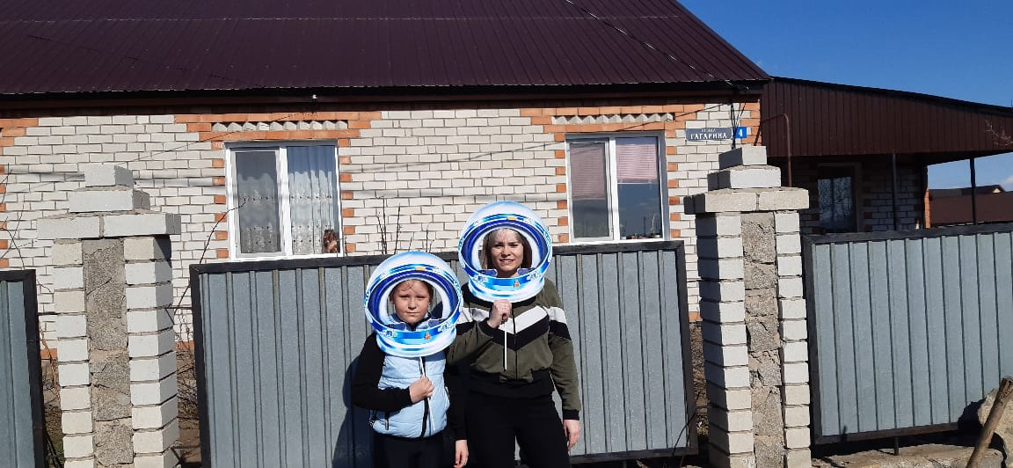
Реализация региональных программ:
-ежегодное участие в конкурсе команд добровольцев «Лучшие из Лучших»;
- успешная реализация проекта «Бабушка и дедушка Онлайн»;
- участие в открытом конкурсе на вручение памятного знака «ДоброволецОренбуржья-2020»

Slide 8

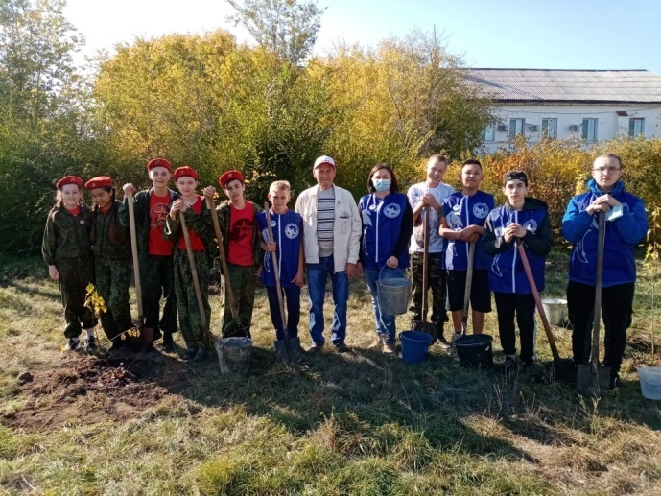
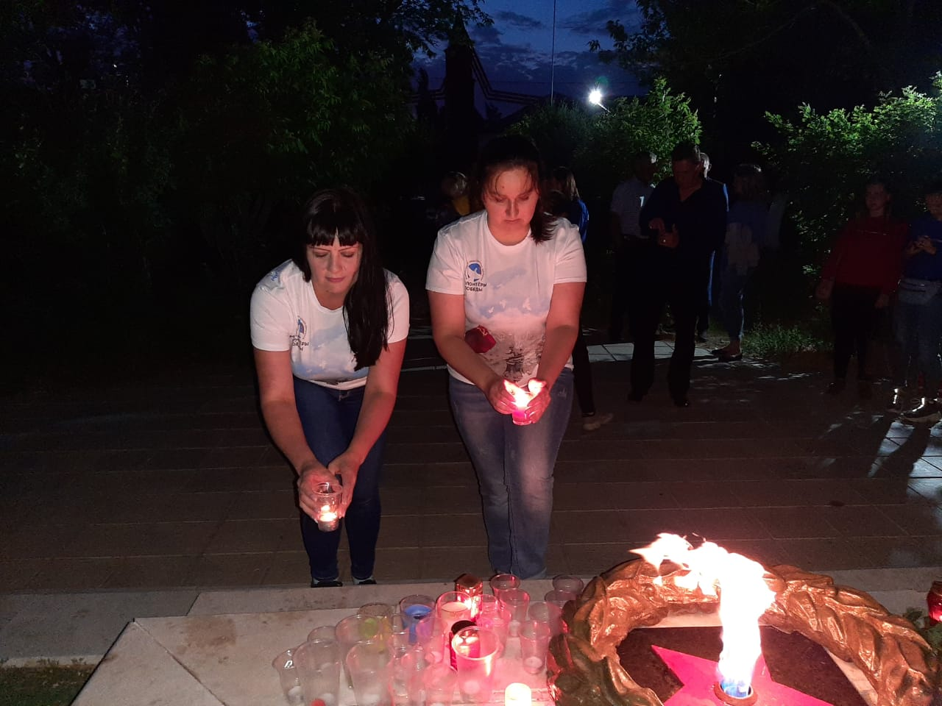
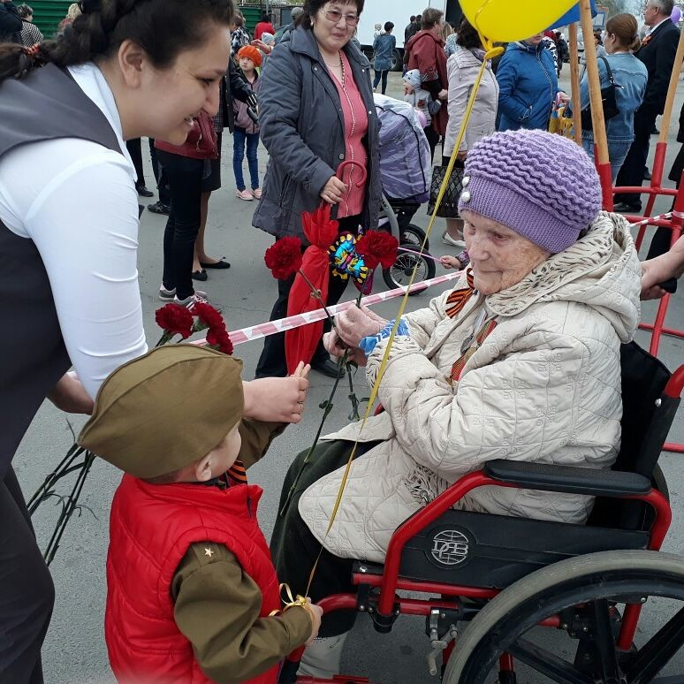
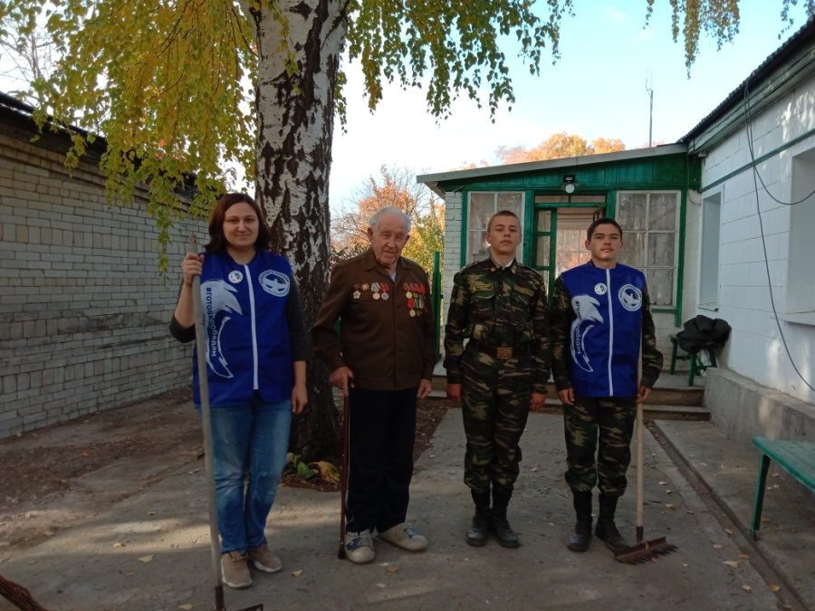
Муниципальный штаб
Всероссийского общественного движения «Волонтеры Победы», создан в 2020 году:
- участие в акциях патриотической направленности;
-помощь ветеранам ВОВ, «Детям войны», труженикам тыла.

Slide 9
Привлечение дополнительных средств на реализацию добровольческой деятельности:
- муниципальная программа «Реализация молодежной политики на территории мо Адамовкий район»;
- привлечение спонсорских средств от ИП, НКО «Совет Ветеранов» , предприятия всех форм собственности района;
- участие в мини-конкурсе «Мал, да удал!» Центр благотворительности Оренбургской области – 25 000 рублей.

Slide 10

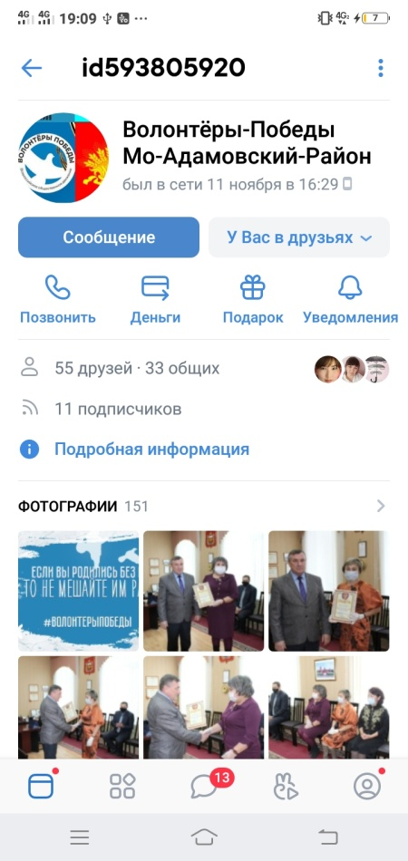
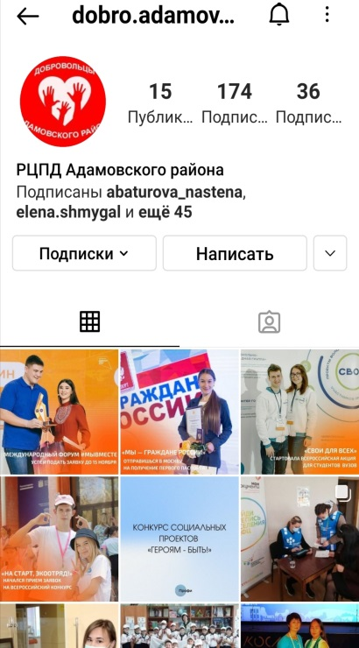
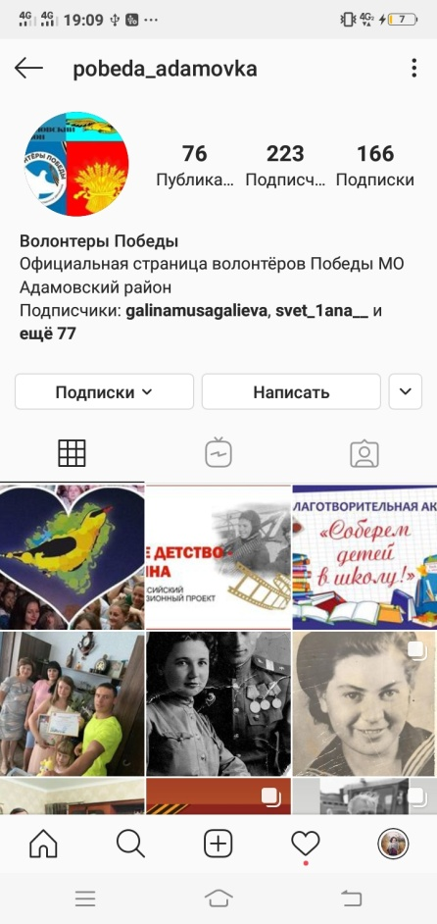
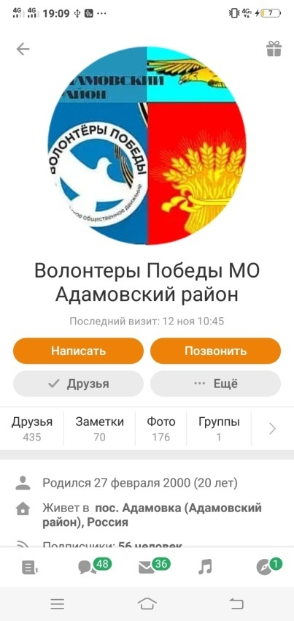
Реализация информационной компании вовлечение граждан в волонтёрскую деятельность: соц., сети, газета «Целина»
https://ok.ru/profile/594199505966 более 400 подписчиков
https://vk.com/id593805920 более 30 000 просмотров
https://instagram.com/dobro.adamovka?utm_medium=copy_link

Slide 11

Планы
- Развитие ресурсного центра добровольчества
продвижение страниц в социальных сетях для привлечения граждан в социальную практику;
-создание и реализация социально-значимых проектов.

